Slide 1

Phòng GD & ĐT Quận Long Biên
Trường Mầm Non Phúc Đồng
Hoạt động làm quen với toán
Đề tài: Nhận biết số chẵn, số lẻ
Giáo viên: Nguyễn Phương Nga
Lứa tuổi: 5-6 tuổi
Năm học 2020 -2021

Slide 2



Slide 3

Hoạt động 1: Ôn đếm số lượng trong phạm vi 9
Trò chơi 1: Ai đếm giỏi
Mời các bé tham quan Khu rừng bí ẩn

Slide 4





Câu 1: Bé hãy đếm xem trong khu rừng có bao nhiêu con vật?
Hoạt động 1: Ôn đếm số lượng trong phạm vi 9
4
5
6

Slide 5

Câu 2: Bé hãy lắng nghe và đếm xem có bao nhiêu tiếng chim nhé?
Hoạt động 1: Ôn đếm số lượng trong phạm vi 9
8
6
7

Slide 6

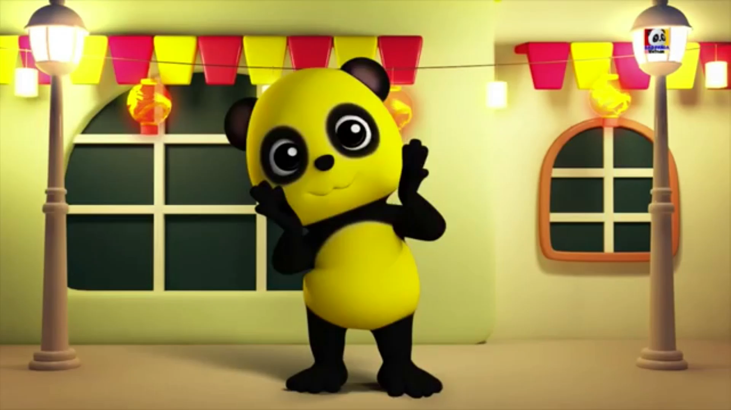
Câu 3: Bé hãy vỗ tay tương ứng với chữ số trên bụng của bạn Gấu nhé!
Hoạt động 1: Ôn đếm số lượng trong phạm vi 9
8

Slide 7







Câu 4: Bé hãy đếm xem có bao nhiêu bạn Sóc đang chơi trốn tìm?
Hoạt động 1: Ôn đếm số lượng trong phạm vi 9
5
7
9
8
6

Slide 8










Hoạt động 2: Nhận biết số chẵn, số lẻ
Cô tổng kết lại
Hoạt động 2: Nhận biết số chẵn và số lẻ
Cô tổng kết lại

Slide 9










Bài thơ: Số chẵn, số lẻ
Nguồn: Sưu tầm
Họ nhà số thật đông
Không đếm xuể được hết
Chia hai họ chẵn lẻ
Đầu tiên bạn số 2
Xong đến anh 4,6
Gọi tên tôi số 8
Cũng là số chẵn này
Họ số lẻ kể ngay
1,3,5 bé nhé!
Gọi tên chị số 7
Cả số 9 liền thưa
Chúng tôi đã có mặt.

